Slide 1
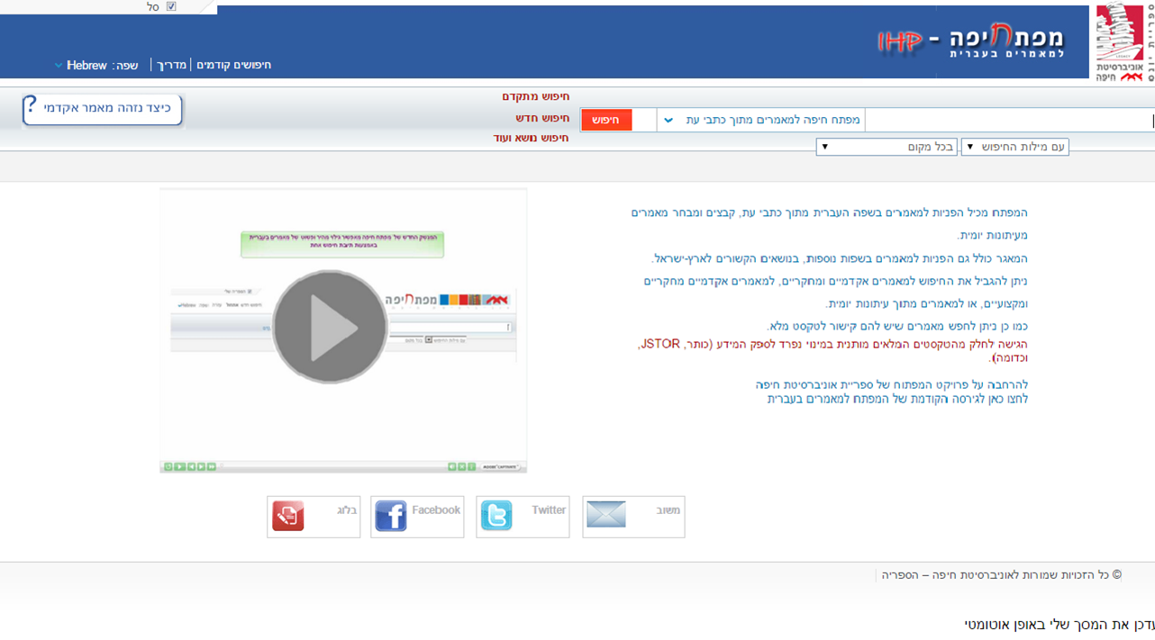
הדרכה- מפתח חיפה למאמרים בעברית

Slide 2
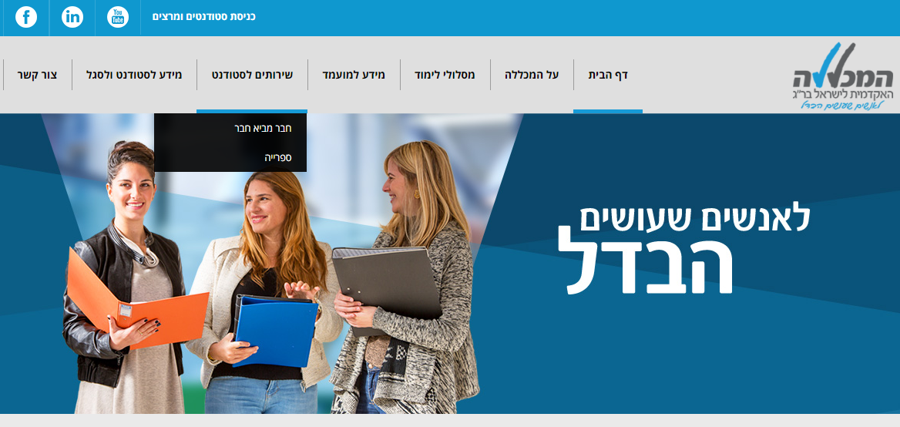
הכניסה למפתח חיפה דרך אתר המכללה

Slide 3
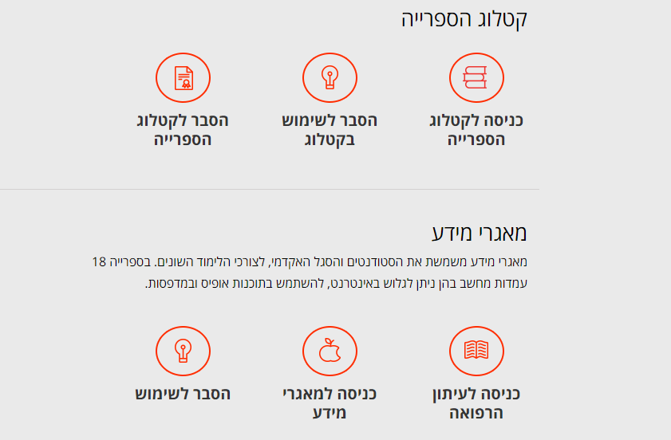
כניסה למאגרי מידע

Slide 4
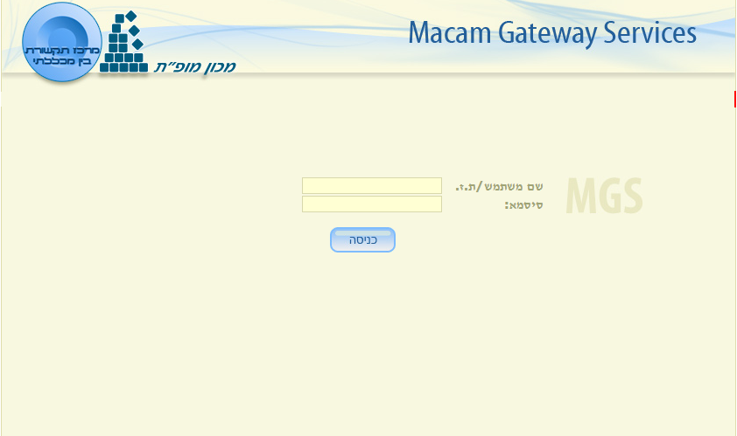
כניסת משתמש
מקלידים בשם משתמש ובסיסמא את מספר תעודת הזהות (ללא 0 בהתחלה).

Slide 5
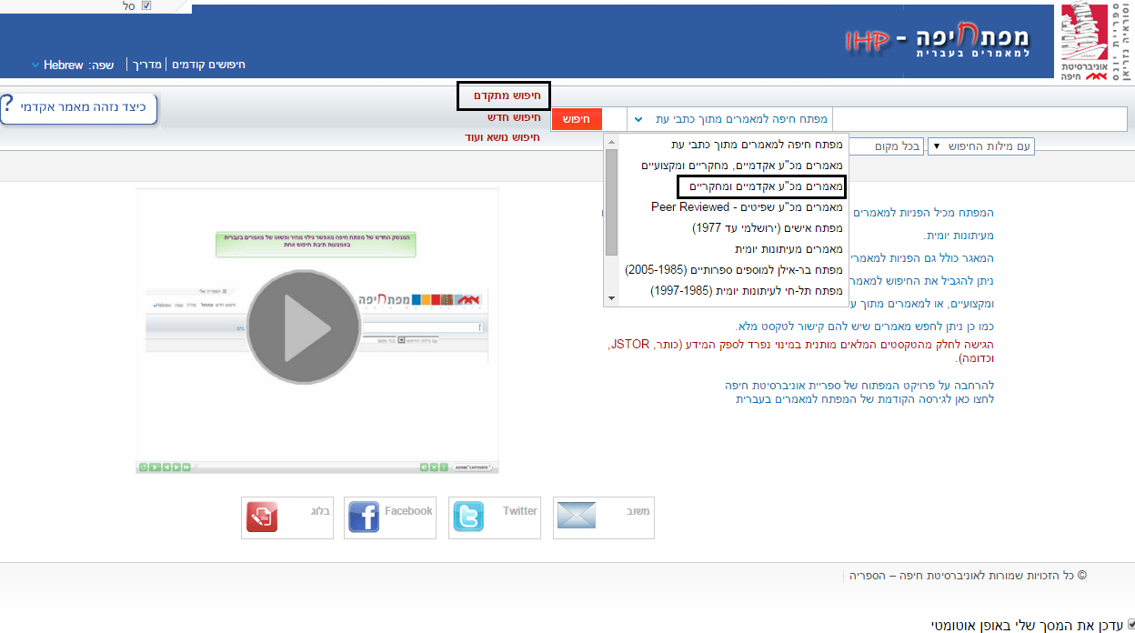
אפשרויות חיפוש- ניתן לבחור בחיפוש פשוט או מתקדם, מומלץ לחפש לפי "מאמרים מכ"ע אקדמיים ומחקריים"

Slide 6
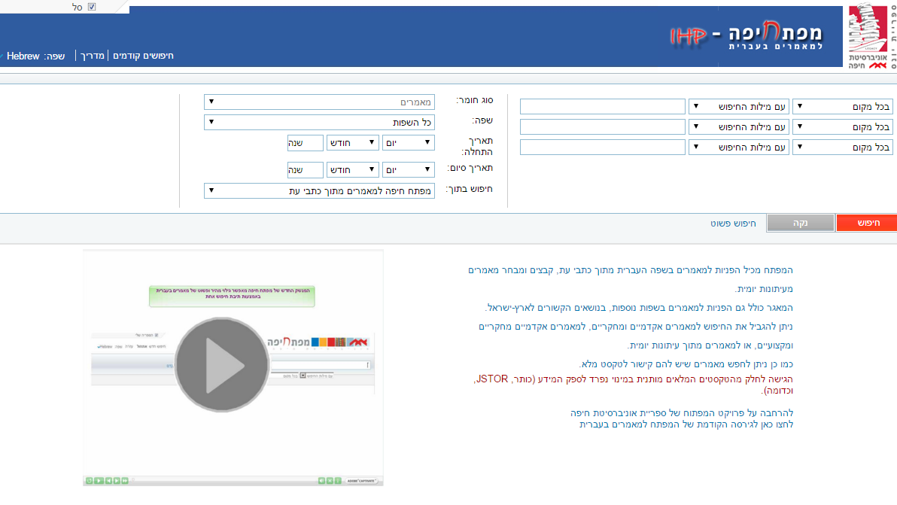
חיפוש מתקדם- ניתן לשלב מספר נושאים ולצמצם את החיפוש לפי סוג החומר, שפה, שנים ועוד

Slide 7
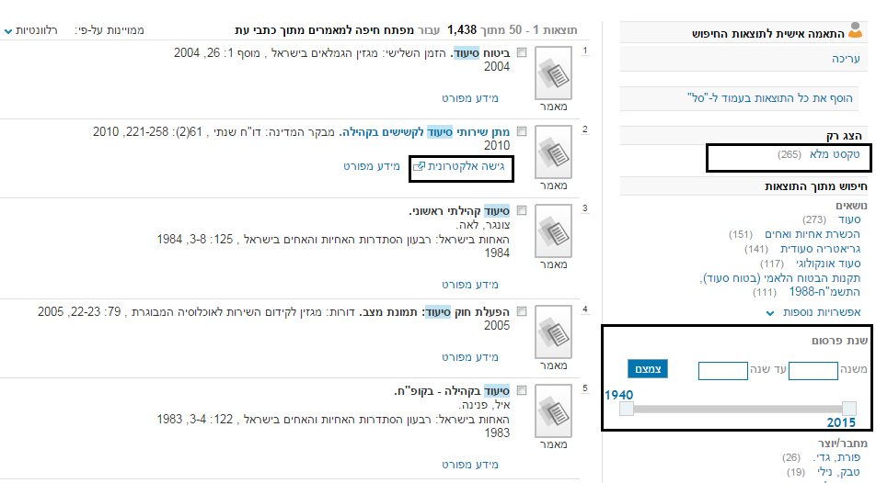
מסך התוצאות- ניתן להגביל את התוצאות לטקסט מלא בלבד, להגביל לפי שנת פרסום ועוד. אם כתוב "גישה אלקטרונית" יש במאגר טקסט מלא למאמר

